Slide 1
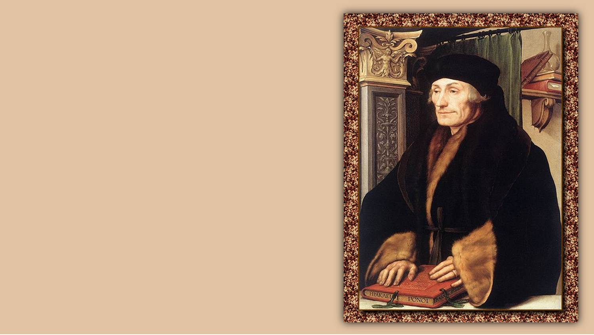


ERASMO DE
RÓTTERDAM
1466-1536.
Humanista, filósofo, filólogo y teólogo holandés.

Slide 2
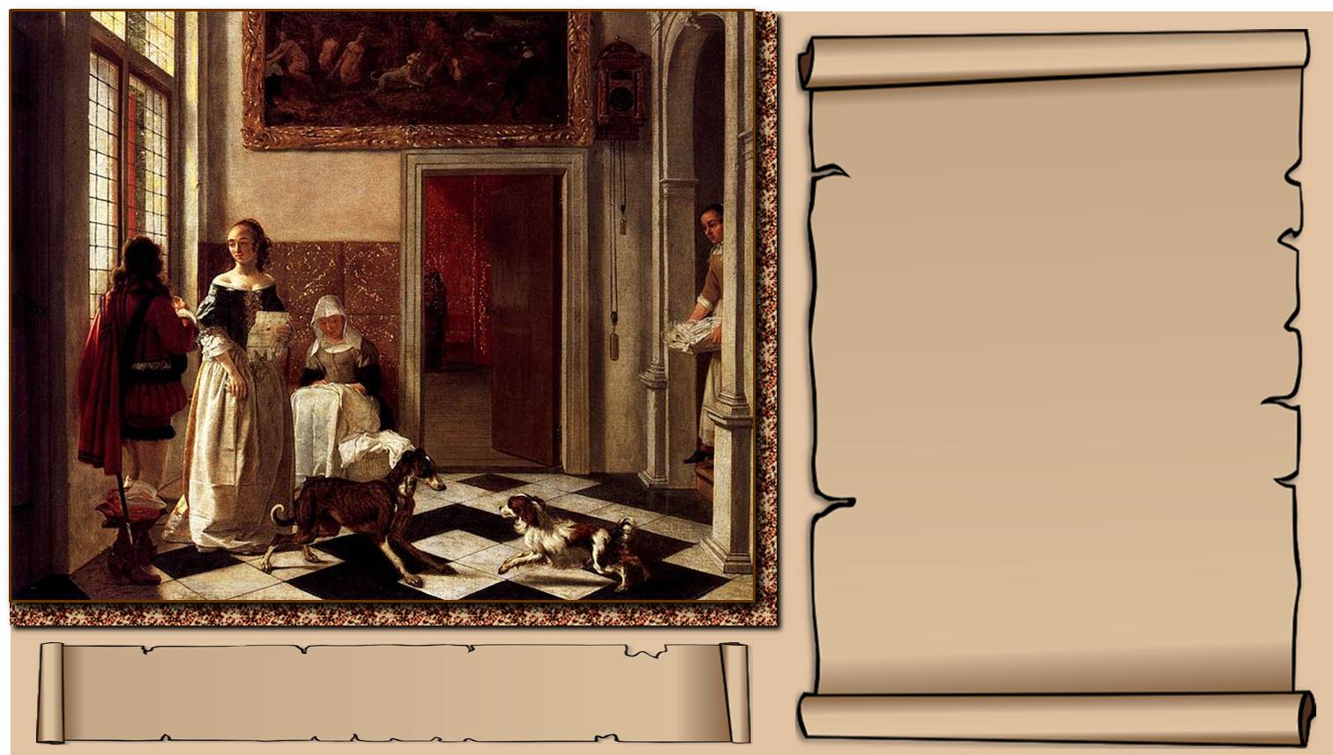
Los zorros usan muchos trucos. Los erizos, sólo uno. Pero es el mejor de todos.
Mejor es prevenir que curar.
Reírse de todo es propio de tontos, pero no reírse de nada lo es de estúpidos.
El que conoce el arte de vivir consigo mismo, ignora el aburrimiento.

Slide 3

El colmo de la estupidez, es aprender lo que luego hay que olvidar.
Tener ojos en la nuca.
La mente humana está formada de tal manera, que es mucho más susceptible a la falsedad que a la verdad.

Slide 4
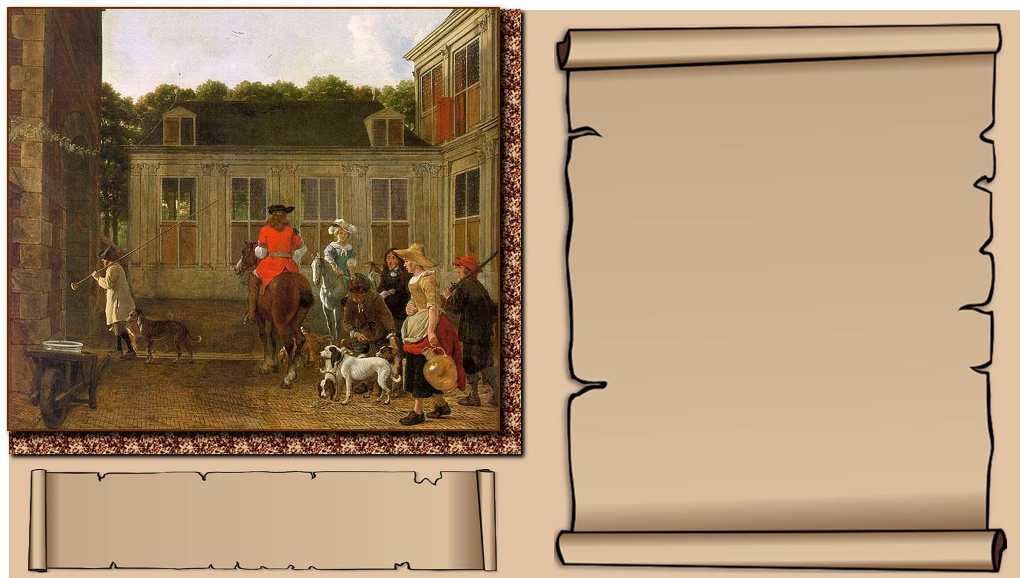
Hay menos mal en un turco o judío sincero, que en un cristiano hipócrita.
De dos males, elige el menor.
Cada uno tira para sí, cada uno habla su lenguaje, no queriendo concertar con el otro.
La esencia de la felicidad consiste en que aceptes ser el que eres.

Slide 5
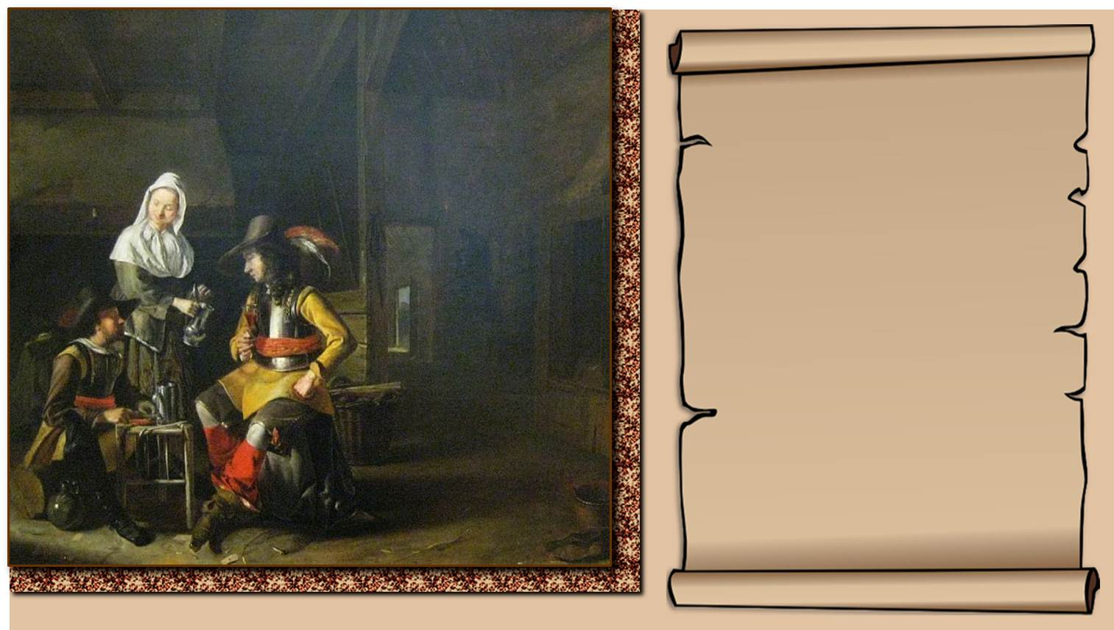
La felicidad consiste, principalmente, en conformarse con la suerte; es querer ser lo que uno es.
¿Qué es la vida sino una obra de teatro, en la que cada uno hace un acto hasta que baja el telón?

Slide 6
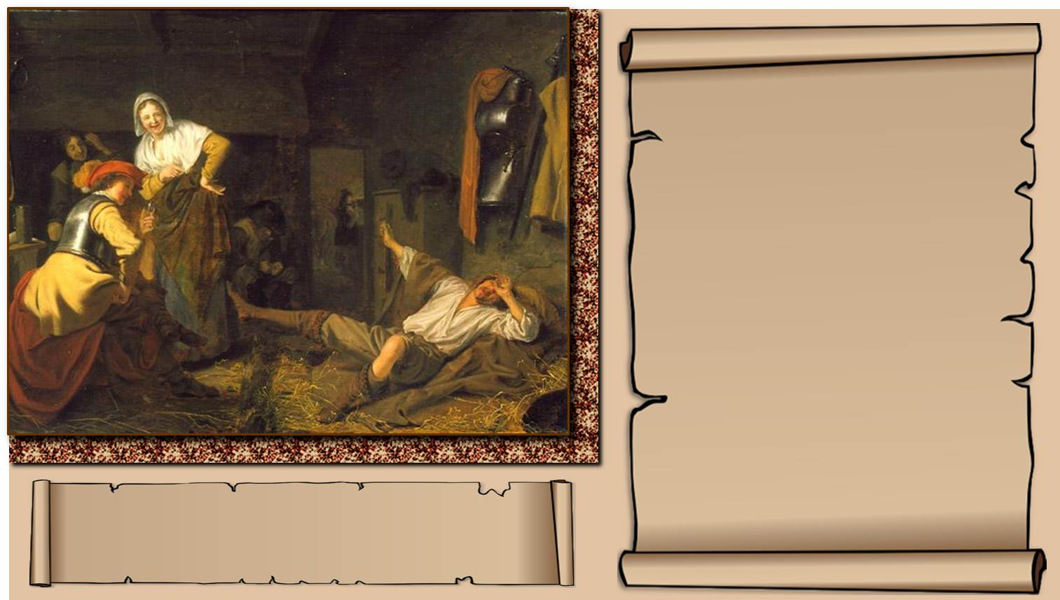
Si no puedes hacer gala de un ánimo de príncipe, muestra al menos el de un comerciante.
Llorar lágrimas de cocodrilo.
Una buena gran parte del arte del bien hablar, consiste en saber mentir con gracia.
El hombre inteligente no orina contra el viento.

Slide 7

La Guerra sólo es buena para aquellos que no la han experimentado.
Ahora bien, si hay algo en la vida humana que conviene afrontar con vacilación y que incluso se debe evitar, conjurar y mantener lejos por todos los medios, es sin duda la guerra.

Slide 8
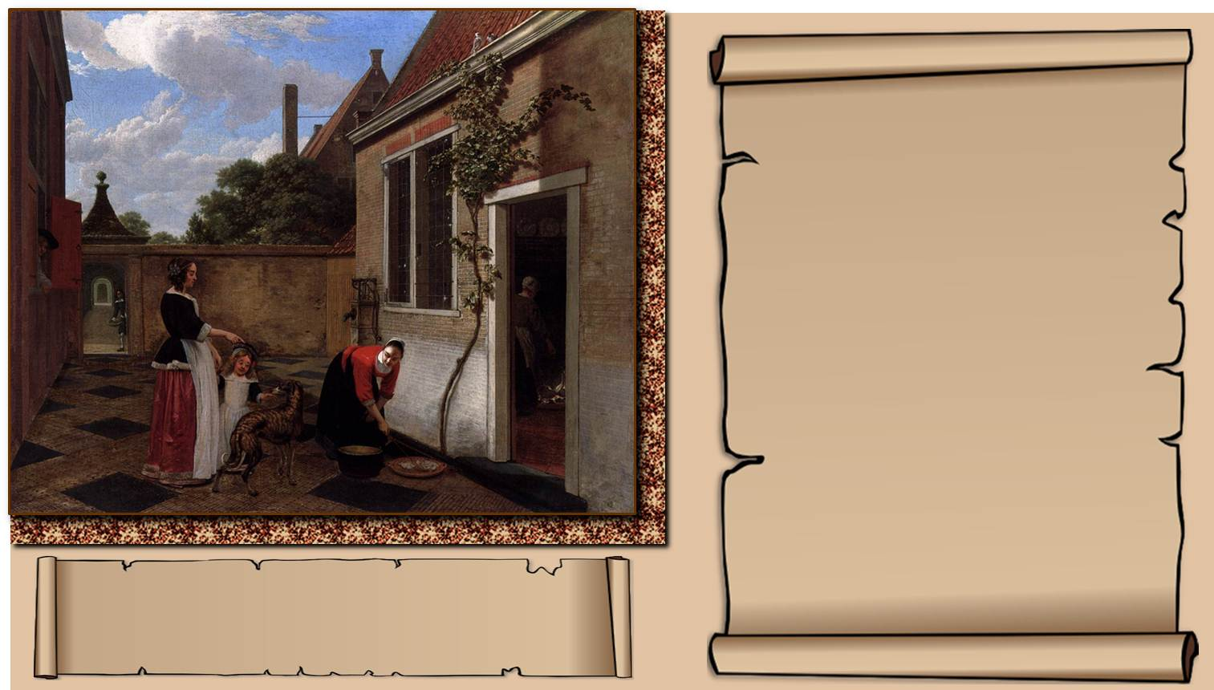
La paz más desventajosa, es mejor que la guerra más justa.
Para el hombre dichoso todos los países son su patria.
Ningún hombre es sabio en todo momento, o sin su lado ciego.
La verdadera alegría nace en la buena conciencia.

Slide 9
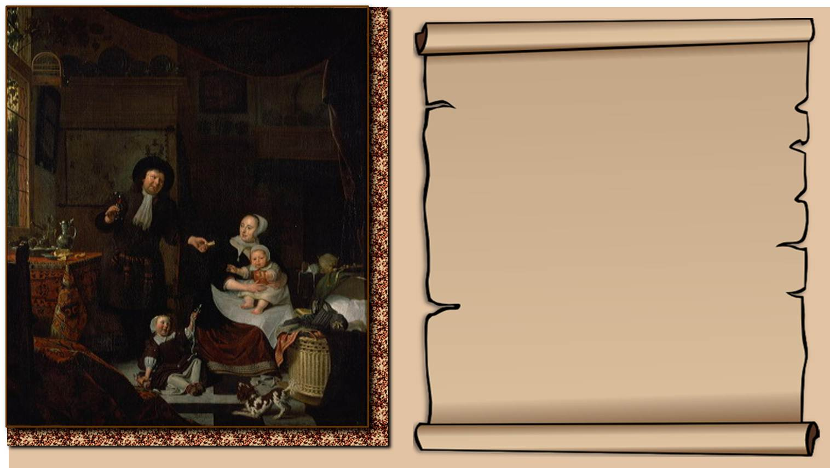
No tengo ninguna paciencia con los que dicen que la excitación sexual es vergonzosa y que estímulos venéreos no tienen su origen en la naturaleza, sino en el pecado. Nada está más alejado de la verdad.
Hace uno bien en alabarse a sí mismo, cuando no encuentra otro apologista.

Slide 10
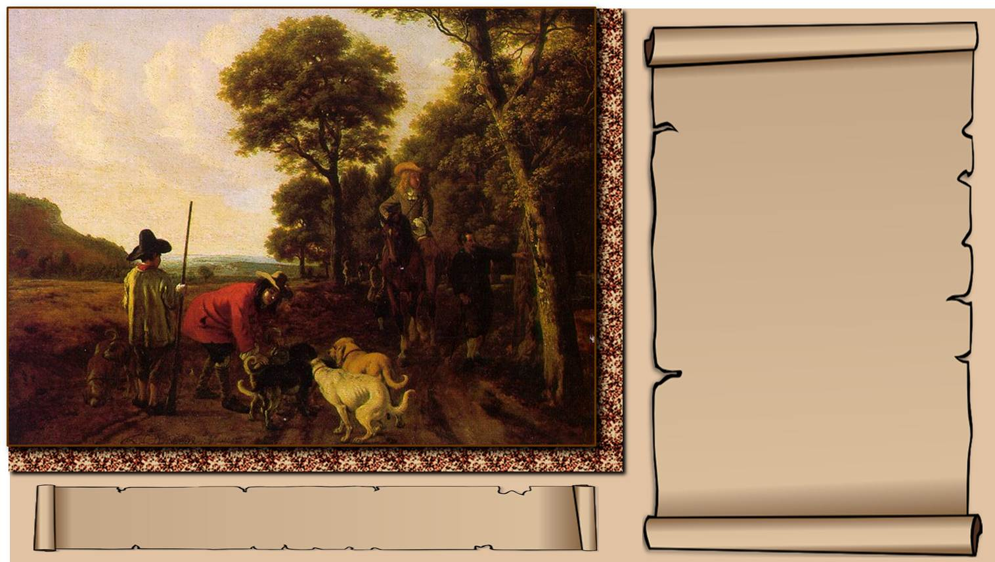
El talento escondido no produce reputación.
Moriré libre porque he vivido solo. Moriré solo porque he vivido libre.
En el estudio no existe la saciedad.
En el país de los ciegos el tuerto es el rey.

Slide 11

Qué otra cosa es la vida de los mortales, sino una comedia en la que unos actores se disfrazan y ataviados con sus máscaras, representan sus respectivos papeles hasta que el director de escena les ordena retirarse de las tablas.
Si lo que dices ni es necesario, ni provechoso, ni apacible, ¿para qué lo dices?

Slide 12
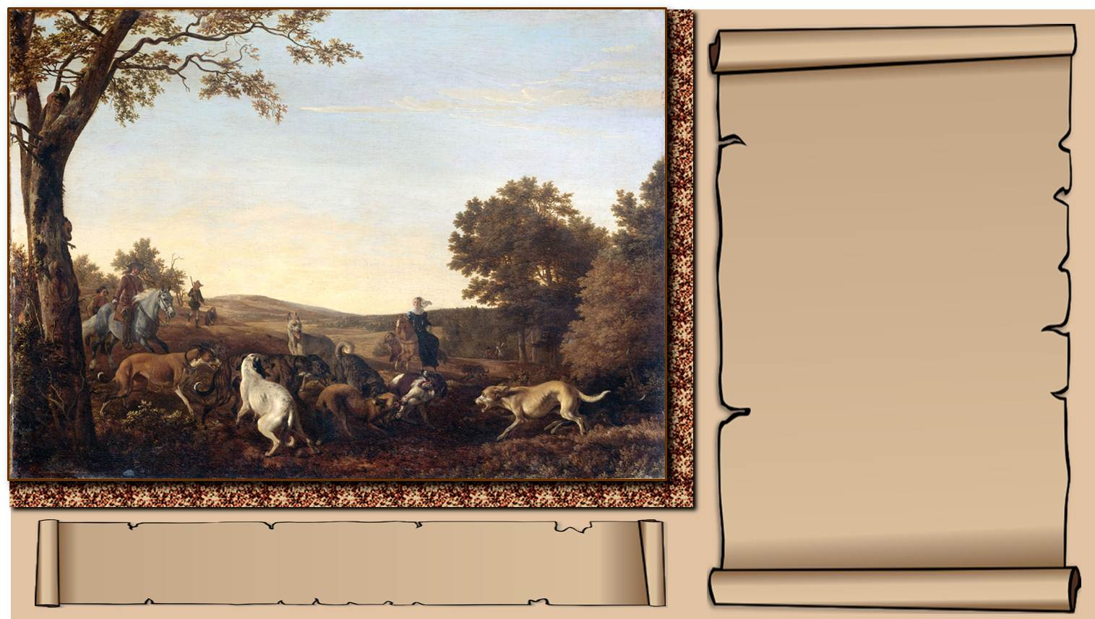
La locura es el origen de las hazañas de todos los héroes.
Tiene un pie en la tumba.
El vino no daña, pero el que bebe sin moderación se daña a sí mismo.
Vale más tener envidiosos, que inspirar piedad.

Slide 13
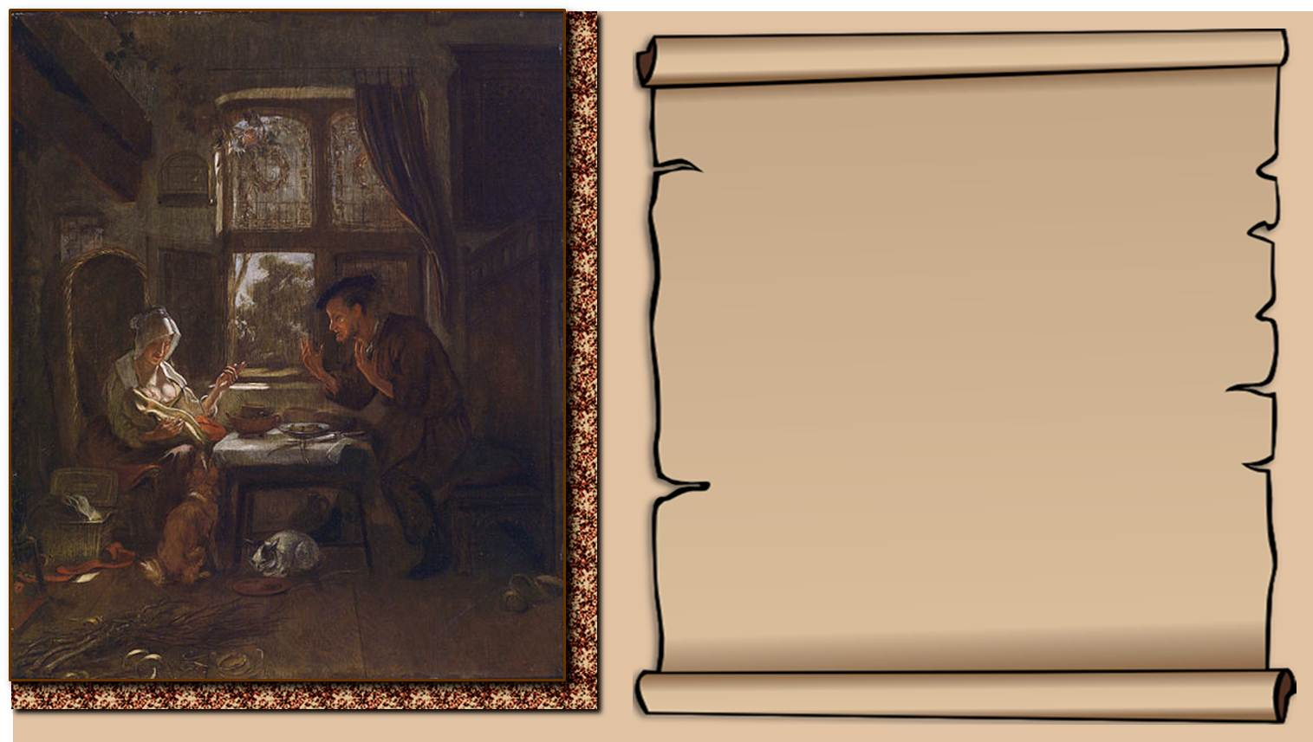
¿Qué sentido tiene, expuestos como estamos a tan gran número de males, echarse encima voluntariamente otro más, como si no tuviéramos bastante?
Imágenes:
Pinturas de Ludolf de Jongh
Música:
Concerto No 2 in B flat major - U. W. van Wassenaer
Realización general:
Rodrigo Valencia Cardona
Medellín-Colombia

Slide 14



Accede a la sección que desees desde aquí:
Propia Creación
De la Red
Dedicatorias | Fechas Especiales | Graciosos
Historia y Arte | Lugares | Musicales
Naturaleza y Ciencias | Política | Reflexión
Religiosos | Románticos | Salud
Dedicatorias | Fechas Especiales | Graciosos
Historia y Arte | Lugares | Musicales
Naturaleza y Ciencias | Política | Reflexión
Religiosos | Románticos | Salud
Si deseas recibir pps periódicamente en tu correo electrónico subscríbete aquí:

